Slide 1
CMake & make
一份简单的基础介绍
Created by 李成扬

Slide 2


Slide 3
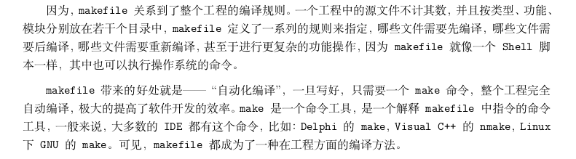
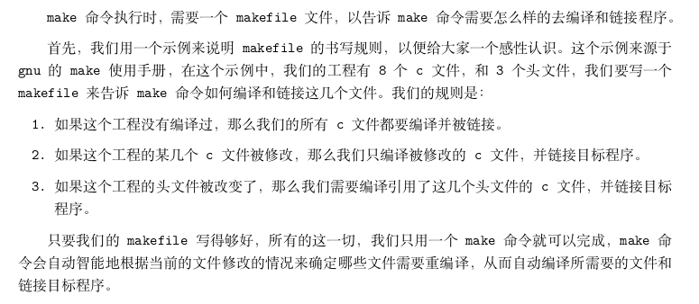
Makefile: why
编译效率的提高体现在，如果对项目中的文件做了部分修改，在重新编译时，仅对修改后的文件和依赖于修改文件的相关文件进行重新编译，其他的文件不作处理。
相较于使用具体的命令逐个生成对应的文件，直接使用 make 相较之，真的优雅而简便。

Slide 4
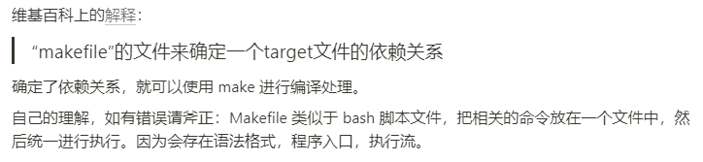
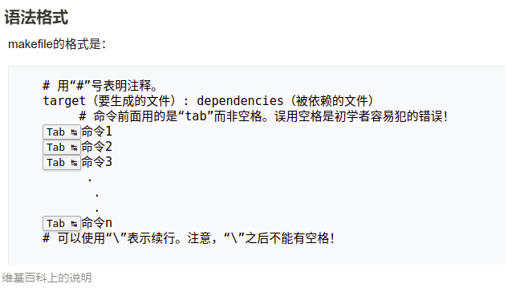
Makefile: what
程序入口：
Makefile 文件中的第一个target就是开始执行的入口，并进而对涉及到的依赖文件递归进行编译处理；对未涉及到的依赖文件不做处理。
执行流： 如果当前预期生成的文件未存在，或者最近的修改时间早于其依赖文件的修改时间，则重新进行编译生成，以保证：修改后文件涉及到的文件全部进行更新，未修改文件无需进行处理。

Slide 5
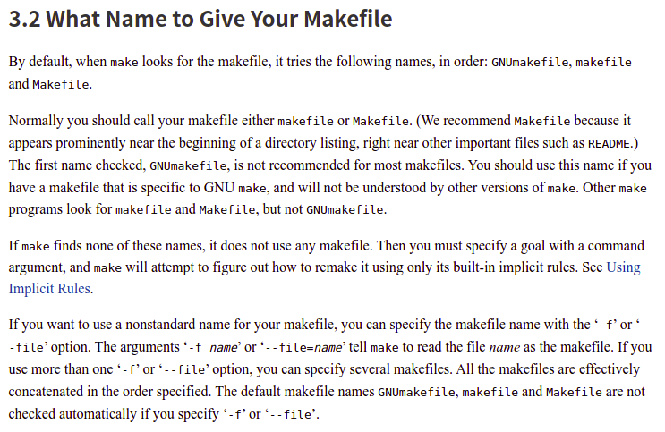
Makefile:首字母一定要大写吗
Makefile 相较于 makefile 在文件显示时更靠前。但，显示文件时，大写在小写后，觉的有些奇怪，所以不认同这一点。
Makefile 离项目中的重要文件，如 README 会更近一些。这点个人是认同的。
另外，大写文件一般会认为更重要一些，所以，建议还是使用 Makefile
GNU的官方介绍

Slide 6
Makefile: how
单个源文件
多个源文件
多个可执行文件
更精简的做法

Slide 7
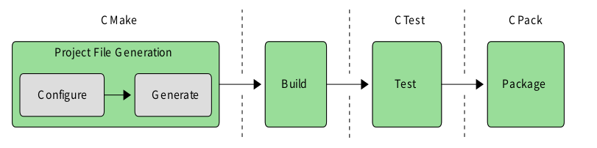
Cmake: why
对于以下的需求：
对于大型项目，书写 Makefile 还是太累了，能不能自动生成 Makefile 文件呢？
Makefile 不能跨平台使用，对于 x86和arm架构要分别进行修改，请问，有没有可以跨平台的方法？
CMake 进一步将问题进行简化，Professional CMake 中指出除了在构建过程中发挥的作用，CMake项目中涉及到的其他工具，完全可以覆盖软件开发的整个生命周期
灵活的树外编译方式
流行的IDE（MS code, CLion, Xcode）中基本上都使用 CMake 记性项目的配置

Slide 8
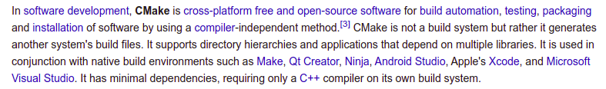
Cmake: what
核心点在于，CMake 是一个跨平台的开源的，用于软件的自动构建、测试、打包和安装的软件。
最新的CMake版本为3.20， 可以从官网获取更为详尽的信息

Slide 9
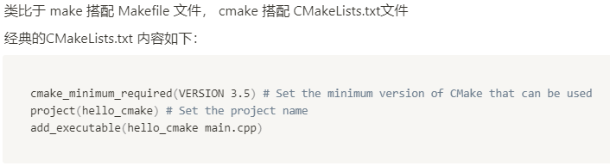
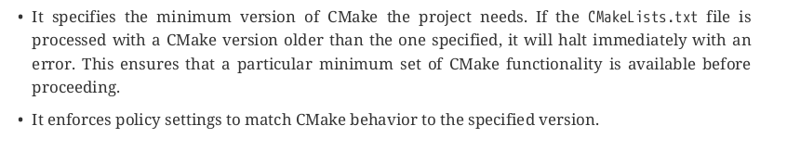
Cmake: how
CMakeLists.txt文件的首行先规定当前 CMake 适用的最小版本，因为里面的每一条语句都会被执行，因为，在其他语句执行前，有必要先定出最小的版本。
Professional CMake 中对首句规定为版本号的说明：

Slide 10
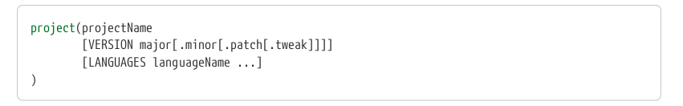
Cmake: how

Slide 11
Cmake: how
单个源文件
多个源文件
多个可执行文件
更精简的做法

Slide 12
LLVM
404

